Slide 1
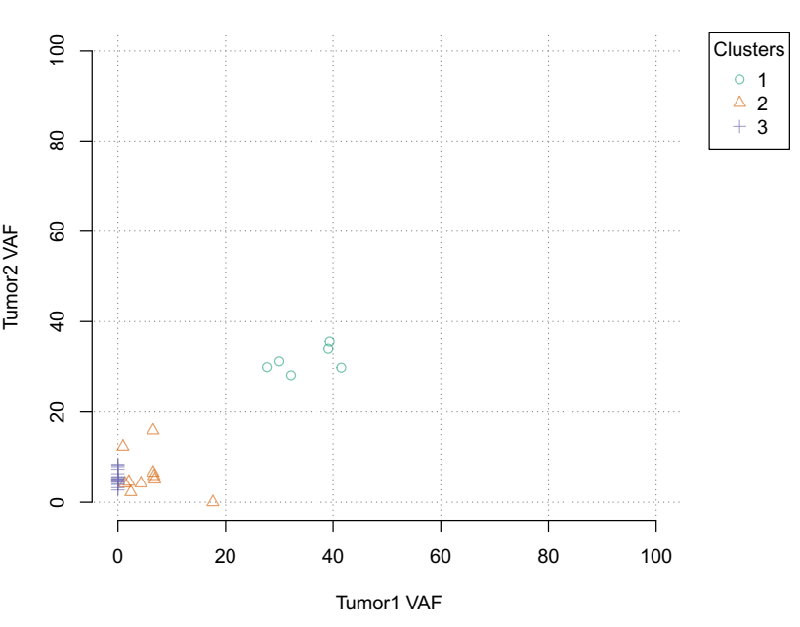
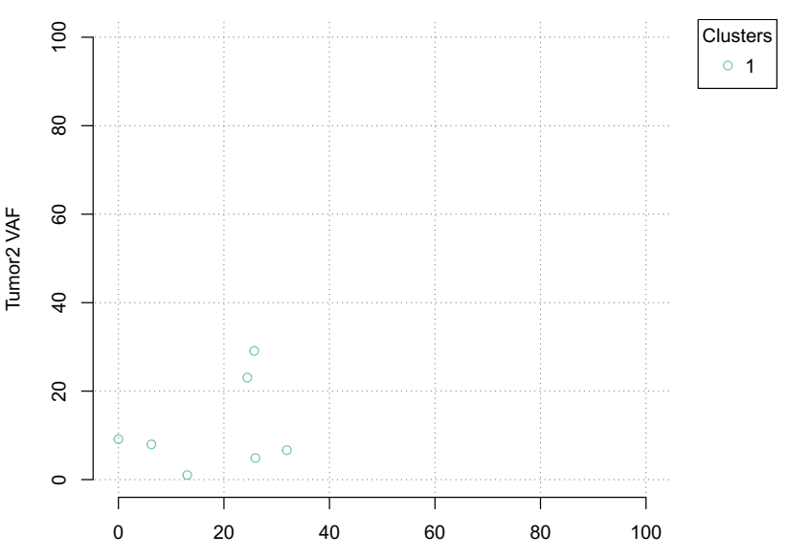
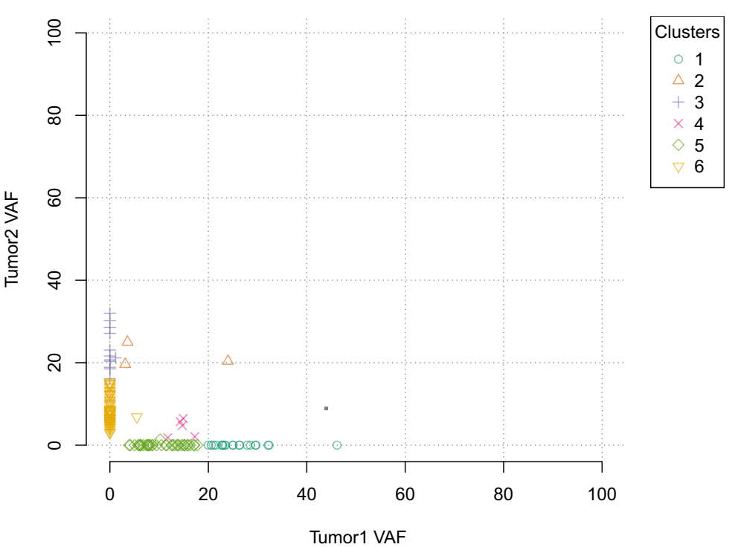
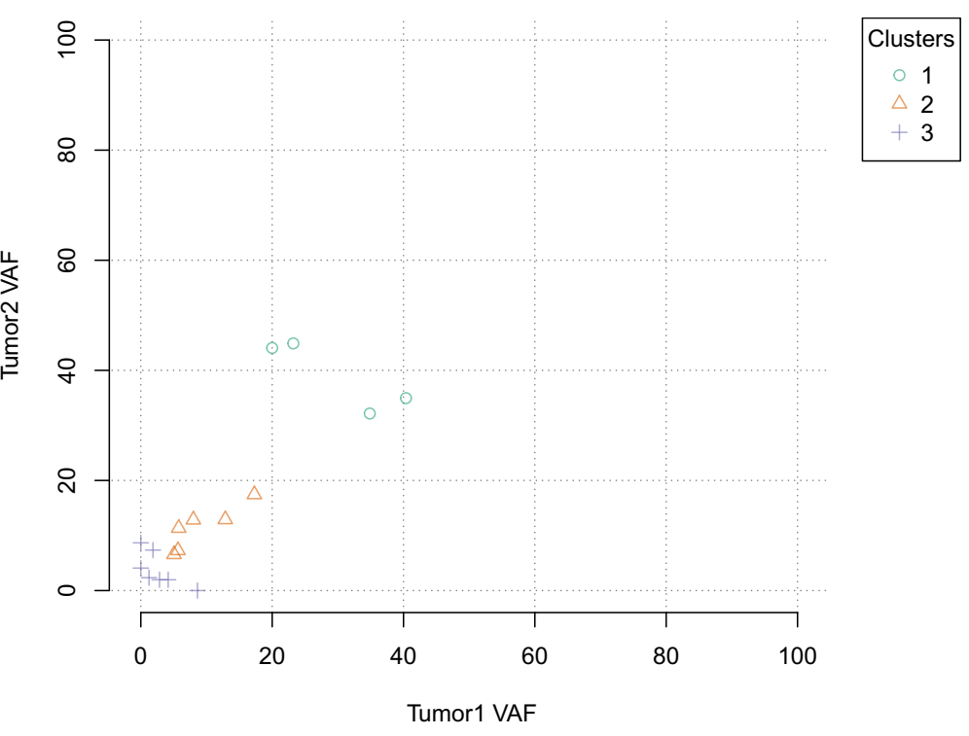
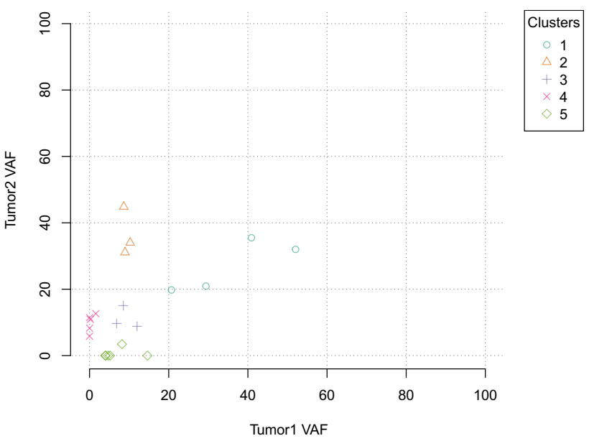
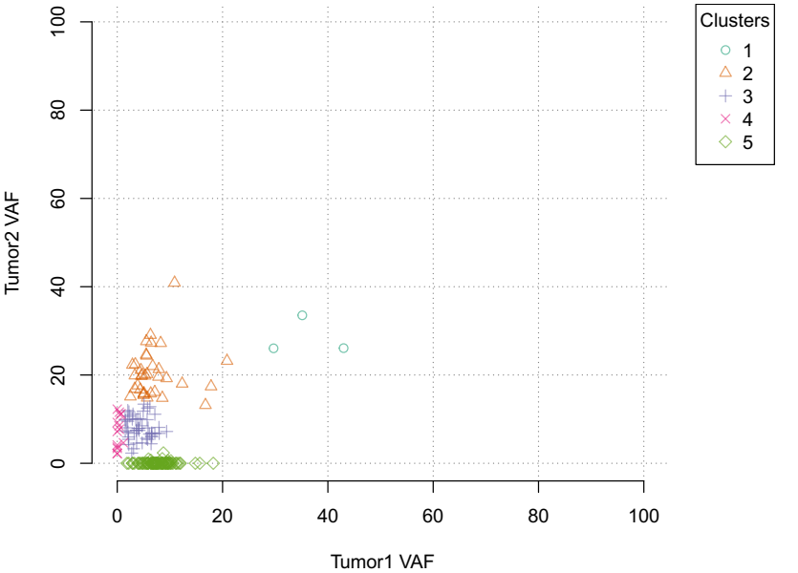
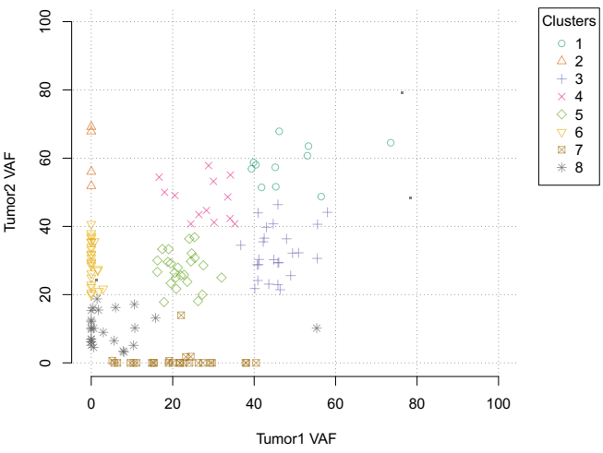
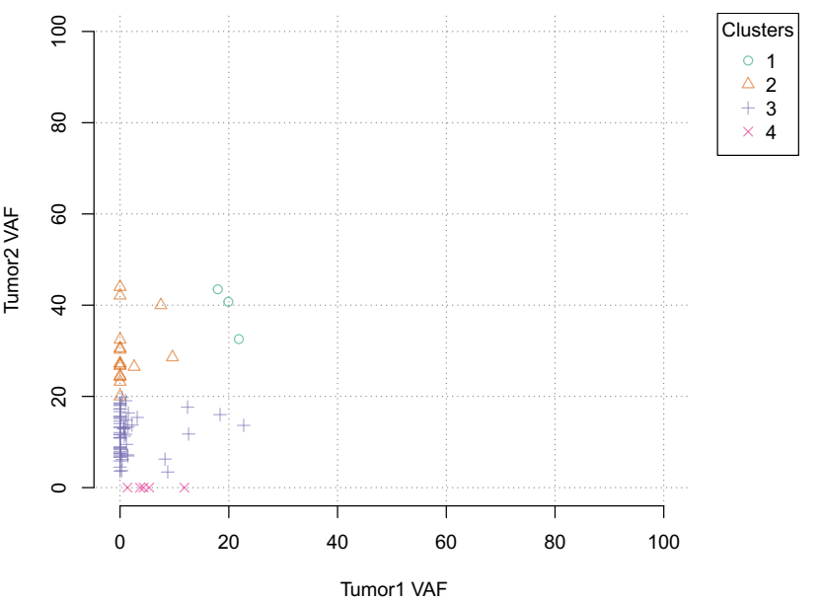
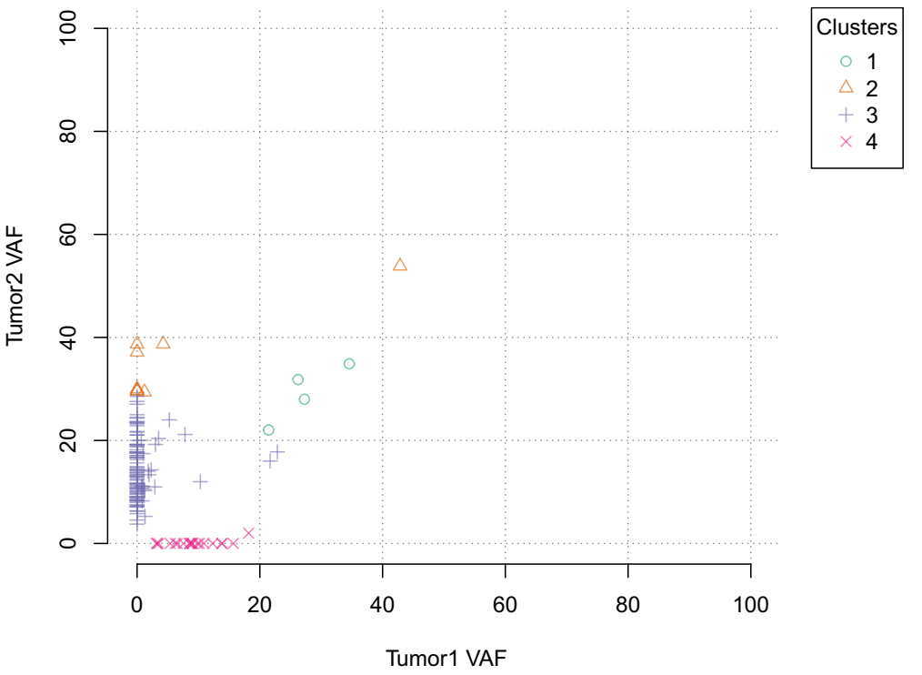
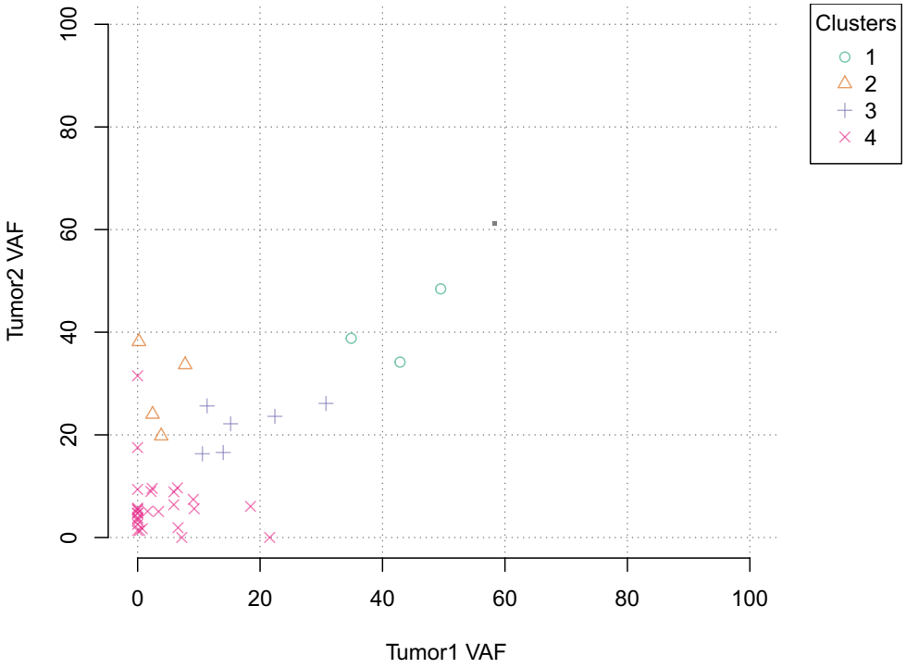
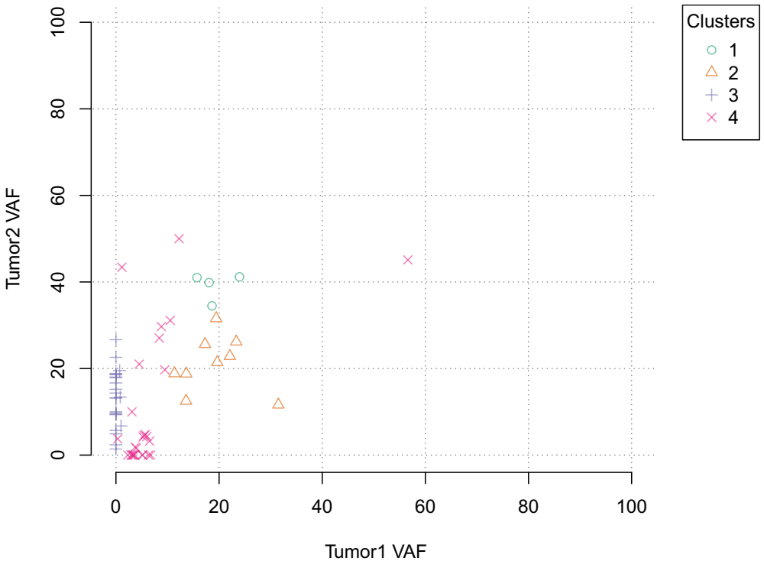
A:OS=76Mon
C: OS=26Mon
E: OS=15Mon
F: OS=64Mon
G: OS=40Mon
H: OS=16Mon
I: OS=56Mon
J: OS=38Mon
说明：1、一共13个患者，但是患者B和L的图画出来有问题，所以舍弃了。
2、除了患者E的原发灶和转移灶的克隆形成相差很大以外，其他患者的原发灶和转移灶都有不少共有克隆，所以我没有进行分类。
K: OS=50Mon
M:OS=19Mon
O: OS=39Mon

